Slide 1
信的活力

Slide 2
不凭眼见
凭信心

Slide 3
希伯来书11：6
人非有信，就不能得神的喜悦
因为到神面前来的人必须信有神
且信祂赏赐那寻求他的人

Slide 4
信有神：
相信神是
相信神一切属性

Slide 5
信心：
相信神所应许的必实现
不是相信自己的欲望必实现

Slide 6
希伯来书11：6
人非有信，就不能得神的喜悦
因为到神面前来的人必须信有神
且信祂赏赐那寻求他的人

Slide 7
不在乎永恒賞賜應許的人
自然会专注在今生
短暂利益

Slide 8
希伯来书 3：12
弟兄们
你们要谨慎
免得你们中间或有人
存着不信的恶心
把永生神离弃了

Slide 9
不在乎永恒賞賜應許的人
早晚会出卖基督徒的身份

Slide 10
我们今生对人事物的回应
会反映出信心的真实光景

Slide 12
基督徒站出来！

Slide 13
我们今生对人事物的回应
会反映出信心的真实光景

Slide 14
罗马书5：2 - 5
我们又藉着祂
因信得进入現在所站的這恩典中
並且欢欢喜喜盼望神的荣耀
不但如此
就是在患难中也是欢欢喜喜的

Slide 15
因為知道患难生忍耐
忍耐生老练
老练生盼望
盼望不至於羞耻
因為所賜給我们的圣灵
将神的爱浇灌在我们心裡

Slide 16
盼望神的荣耀
盼望上帝给我们永生的应许

Slide 17
启示录 21 ：3-5
看哪，神的帐幕在人间
祂要与 人 同住
他们要作祂的子民
神要亲自与他们同在
作他们的神

Slide 18
神要擦去他们一切的眼泪、不再有死亡
也不再有悲哀、哭号、疼痛
因为以前的事都过去了

Slide 19
坐宝座的说
看哪 我将一切都更新了！又说 你要写上
因这些话是可信的
是真实的

Slide 20
启示录 21 ：3-5
看哪，神的帐幕在人间
祂要与 人 同住
他们要作祂的子民
神要亲自与他们同在
作他们的神

Slide 21
神要擦去他们一切的眼泪、
不再有死亡
也不再有悲哀、哭号、疼痛
因为以前的事都过去了

Slide 22
要相信永远的荣耀和喜乐
就是每个信徒的永恒结局

Slide 23
绝望
沮
丧
患
难
凭眼见
抱怨

Slide 24
盼望
老
练
患
难
凭信心
忍耐

Slide 25
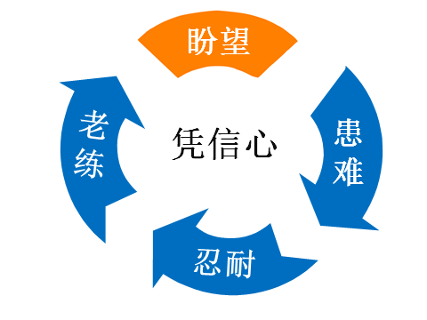

Slide 26
要相信永远的荣耀和喜乐
就是每个信徒的永恒结局

Slide 27
基督徒当以神为乐

Slide 28
以后再没有咒诅
在城里有神和羔羊 的宝座
他的仆人都要事奉祂
也要见祂的面
他的名字必写在他们的额上
不再有黑夜
他们也不用灯光、日光
因为主神要光照他们
他们要作王 直到永永远远
管理的职分
启示录 22：3-5

Slide 29
基督徒可以视死如归

Slide 30
希伯来书11：36-39
又有人忍受
戏弄 鞭打 捆鎖 监禁
各等的磨练 被石头打死
被鋸锯死 受试探 被刀杀
披著綿羊 山羊的皮 各处奔跑

Slide 31
受窮乏 患难 苦害
在旷野 山岭 山洞 地穴
飘流無定
本是世界不配有的人
这些人都是因信
得了美好的证据
卻仍未得著所应许的

Slide 32
相信永远的荣耀和喜乐
就是每个信徒的永恒结局
因此，价值观翻转
能作合真理的决定
愿意付代价忍受今生的难处

Slide 33
希伯来书 11：26-27
他看為基督受的凌辱
比埃及的财物更宝贵
因他想望所要得的赏赐
他因著信 就离开埃及 不怕王怒
因為他恆心忍耐
如同看見那不能看見的主

Slide 34
希伯来书11：6
人非有信，就不能得神的喜悦
因为到神面前来的人必须信有神
且信祂赏赐那寻求他的人

Slide 35
我们今生所看重、所追求的
都反映了我们的信心

Slide 36
“信的活力”这堂信息对你的启发和帮助？你有什么需要调整的观念？
包括对今生难处、死亡、信心
永恒结局、作决定、价值取舍取
等 ……的看法？

